Slide 1
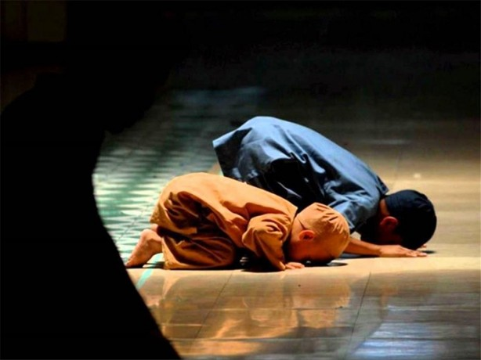
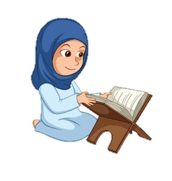

TEMEL DİNÎ BİLGİLER (İSLAM 1)
1.ÜNİTE
İMAN VE İNSAN
ÜNİTE KONULARI
1
İman ve İslam
2
Kelime-i Tevhid ve Kelime-i Şehadet
3
İmanın İnsana Kazandırdıkları
4
İman Bakımından İnsanlar
5
Esmâ-i Hüsnâ’yı Tanıyorum

Slide 2

1
İman ve İslam
En çok kimlere güveniyorsunuz? Neden?

Slide 3

1
mesaj ve hükümlerin
iman; Yüce Allah’tan Hz. Muhammed’e (s.a.v.), doğruluğunu
indirilen bütün bilgi
hiçbir şüphe duymadan kabul etmek demektir.
İMAN NEDİR?
Verilen cümleleri kullanarak İMANIN tanımı yapınız.

Slide 4

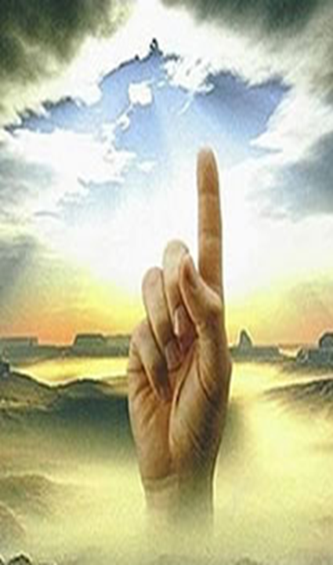
inanmak, güvenmek, bir şeyin doğruluğunu kabul etmek ve onaylamak
  Kelime
  Anlamı
İMAN
İman; Yüce Allah’tan Hz. Muhammed’e (s.a.v.) indirilen bütün bilgi, mesaj ve hükümlerin doğruluğunu hiçbir şüphe duymadan kabul etmek demektir.
Terim anlamı
Mümin
Hz. Muhammed’e (s.a.v.) ve onun tebliğ ettiği dine kalbiyle iman eden ve bunu diliyle de söyleyen kişi

Slide 5
İman kalben kabul etmektir.
İmanın özellikleri
İman güvenmektir.
İman şüphe duymadan inanmaktır.
İman 6 esası vardır. (6 şart vardır)
Dinin temelinde iman konuları vardır.

Slide 6
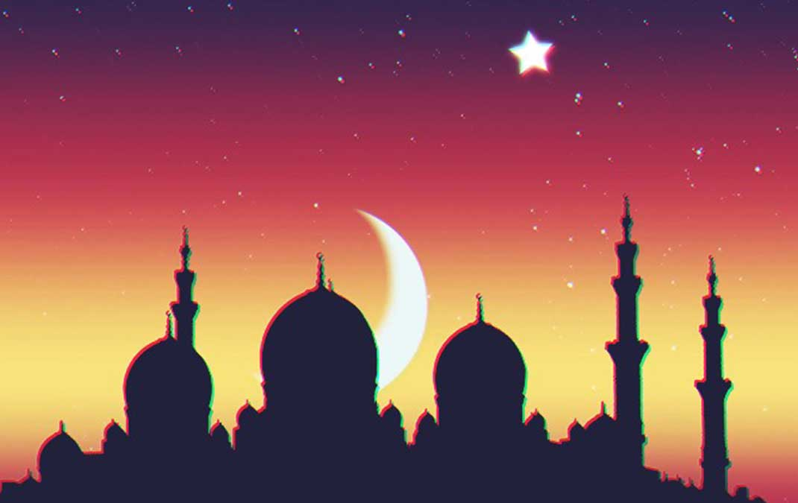
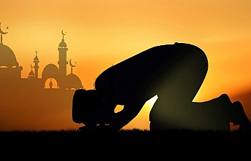
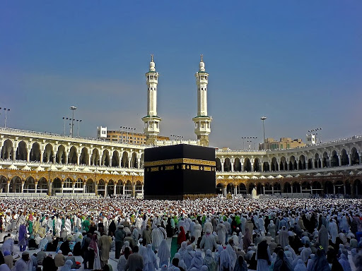
  Kelime
  Anlamı
Teslimiyet, barış ve kurtuluş
İslam
Terim olarak İslam; Yüce Allah’ın Hz. Âdem’den (a.s.) başlayarak son peygamber Hz. Muhammed’e (s.a.v.) kadar insanlar için gönderdiği dinin ortak adıdır.
Terim anlamı
Müslüman
İslam dinini kabul eden, İslam’a göre yaşayan kişi

Slide 7
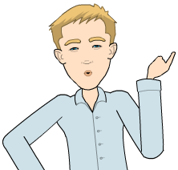
İslam (Müslümanlık, İslamiyet), insanların huzurlu olması, adaletli ve güvenli bir şekilde yaşaması ve ahiret mutluluğuna ulaşmaları için bazı emir, yasak ve öğütler bildirir. Bizler bu emir, öğüt ve yasakları nerelerden öğreniyoruz?
1
Kur’an-ı Kerim
İslam’ın Temel Kaynakları
2
Sünnet

Slide 8
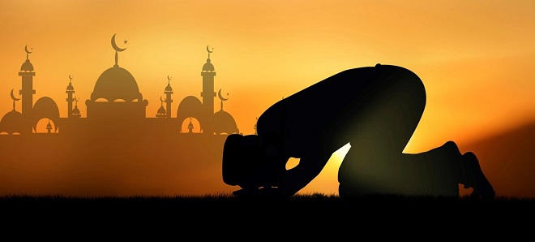


İman ve İslam’ın temel esasları
Cennet
1
2
3
İnanç
Esasları
İbadet
Esasları
Ahlak
Esasları
Ahlak
İbadet
İnanç

Slide 9
İmanın 6 şartı
İslam inanç esasları
Allah’ın (c.c.) varlığına ve birliğine inanmak,
Meleklerin varlığına inanmak,
Allah’ın (c.c.) gönderdiği kitaplara inanmak,
Peygamberlere inanmak,
Ahiret gününe inanmak,
Kader ve kazaya inanmaktır.
İslam'ın İnanç Esasları
İslam dininde inanılması gereken bazı temel esaslar vardır. Bunlara İslam’ın inanç esasları (imanın şartları) denir.

Slide 10

  Ahiret yolcusu olmak
  Ahirette iki elim yakanda olcak
İki cihanda yüzü ak olmak
Ahiretini yapmak
Ahiret kavramı ile ilgili yukarıdaki deyimleri anlamları ile eşleştiriniz.
1
2
Hesap gününde (ahirette) biriden hakkını istemek.
Ömrünün sonuna gelmek,
vefat etmek.
Ahiret yolcusu olmak
Ahirette iki elim yakanda olcak
3
Hayır işleri yaparak ahiret için sevap kazanmak.
4
İyi bir insan olarak yaşayıp dünya ve ahirette mutlu olmak
Ahiretini yapmak
İki cihanda yüzü ak olmak

Slide 11

Aşağıdaki ifadelerde imanın şartlarını işaretleyelim
X
✓
Namaz kılmak
Meleklere İnanmak
✓
✓
Allah’a İnanmak
Kaza ve kadere İnanmak
✓
X
Ahirete İnanmak
Kelime-i Şahadet getirmek

Slide 12
Verilen hadise göre İslam’ın şartlarını işaretleyelim
✓
Şahadet getirmek
Peygamberimiz diyor ki;
✓
Namaz kılmak
“İslâm beş esas üzerine kurulmuştur: Allah’tan başka ilah olmadığına ve Muhammed’in Allah’ın Resulü olduğuna şehadet etmek, namaz kılmak, zekât vermek, hacca gitmek ve Ramazan orucunu tutmak.”
X
Kurban
✓
Zekat vermek
✓
Hacca gitmek

Slide 13
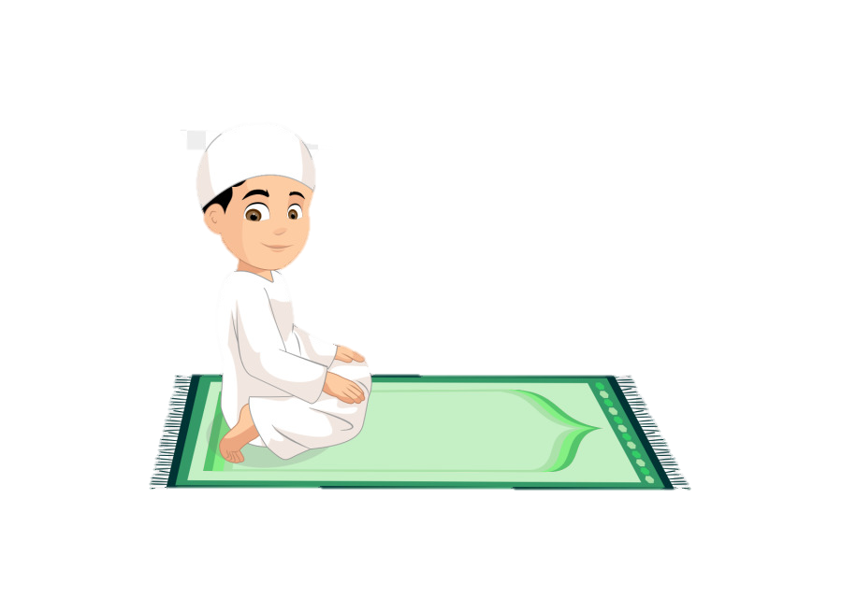
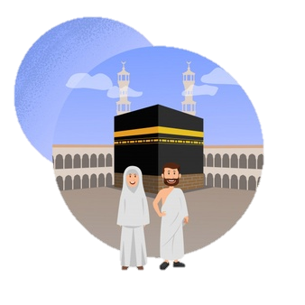
Namaz kılmak
Oruç tutmak
Zekat vermek
Kelim-i
şehadet
Hacca gitmek
İslam’ın Şartları

Slide 14
İyilikleri yapmak
Kötülüklerden uzak durmak
İnsanların hakkın yememek
3
Ahlak

Slide 15

Dinimiz, sadece inanç ve ibadetlerle sınırlanamaz. Çünkü ……………..
Cümleyi uygun bir şekilde tamamlayınız.

Slide 16
Güzel Ahlaki Davranışlar
Dürüstlük
Doğruluk
1
2
Merhametli olmak
8
3
Saygı
Güzel Ahlak
Yardımsever olmak
7
4
Sevgi
Adaletli olmak
6
5
Emaneti korumak

Slide 17


Slide 18
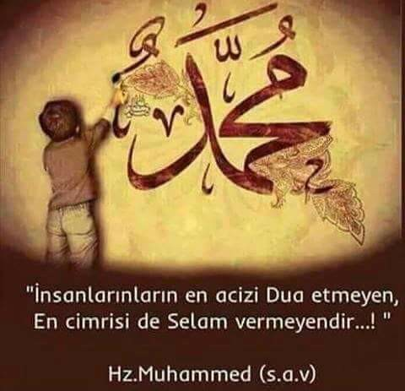
“Müminlerin iman bakımından
en mükemmeli, ahlak yönünden
en güzel olanıdır.”
Hz. Muhammed (sallallahu aleyhi ve sellem)
Peygamberimizin bu sözüne göre bir Müslümanın en mükemmel yapan özellik nelerdir?

Slide 19
Parçaya göre İslam dini güzel ahlaklı olmamız için neler emreder?
İslam bizden güzel ahlaklı olmamızı ister. Bunun için adaleti, doğruluğu ve dürüstlüğü emreder. İnsanlara güler yüzle yaklaşmayı, onlarla selamlaşmayı ve iyi ilişkiler içinde olmayı öğütler. İslam’a göre; anne ve babamıza saygılı olmamızı, yakınlarımıza ve dostlarımıza iyi davranmamızı tavsiye eder. Örneğin, Rabb’imiz (c.c.) bir ayette, “Biz, insana, ana babasına iyi davranmasını emrettik...” buyurur. İslamiyet bizden cömert olmamızı, muhtaçlara yardım etmemizi, insanlara yumuşak huylu davranmamızı, bağışlayıcı olmamızı ister.

Slide 20

Etkinlik için tıklayınız
Etkinlik için tıklayınız

Slide 21


Doğru yanlış
1
İslam’ın beş şartı vardır. Bunlara inanç esasları denir.
D
Y
Zekât ibadetiyle bencillikten kurtulur, paylaşmayı öğreniriz.
2
D
Y
3
İman; inanmak, güvenmek, bir şeyin doğruluğunu kabul
etmek ve onaylamak anlamlarına gelir.
D
Y
İmanın şartı 6 tanedir. Bunlara inanç esasları da denilmektedir.
D
Y
4
5
Zekat her Müslümana farz bir ibadettir.
D
Y
6
Dinimize göre güzel ahlaklı olmak insanı cennete götürür.
D
Y

Slide 22


İnsanın ölümüyle başlayıp sonsuza kadar sürecek olan hayata ahiret hayatı denir. Bu hayatın varlığına inanmaktır.
1. Yukarıda anlatılan inanç esası aşağıdakilerden hangisidir?
A
Kitaplara iman etmek
B
Kaza ve kadere iman etmek
C
Meleklere iman etmek
D
Ahirete iman etmek

Slide 23




MUSTAFA YILDIRIM
DİN KÜLTÜRÜ VE AHLAK BİLGİSİ ÖĞRETMENİ
www.dindersimateryal.com
mustafa_yildirim129
t.me/Dindersimateryalcom

